Slide 1

Szemfüles feladatok
Forrás: https://www.tudnivalok.eu/10-keprejtveny-ami-probara-teszi-a-logikus-gondolkodasodat/?fbclid=IwAR19n6bK2Cc3QmqViHDcd8RWPXV44sX4purxZ2UmJ1b0_RKMUv7mkFPYvLI

Slide 2

Hogy néz ki ez a piramis felülről?

Slide 3

Megoldás:

Slide 4

Hány négyzet van a képen?

Slide 5
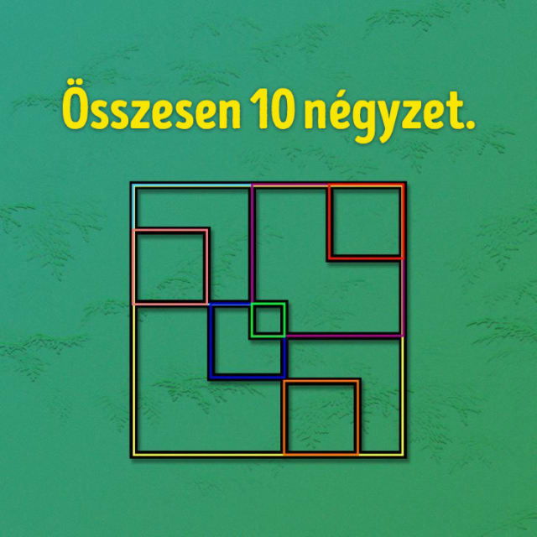
Megoldás:

Slide 6

Melyik zárat nyitja ez a kulcs?

Slide 7

Megoldás:

Slide 8

Hány tagú ez a család?

Slide 9
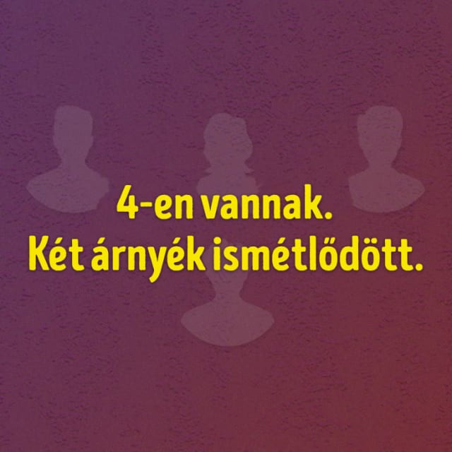
Megoldás:

Slide 10
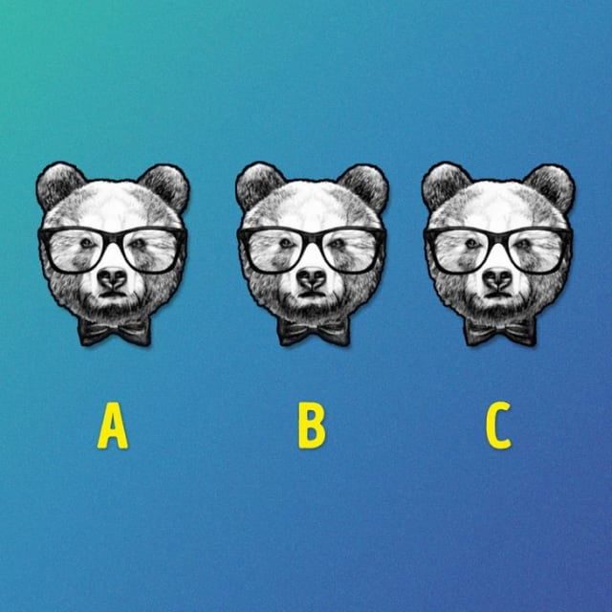
Melyik medve különbözik a többitől?

Slide 11

Megoldás:

Slide 12

Hány tárgyat látsz a képen?

Slide 13
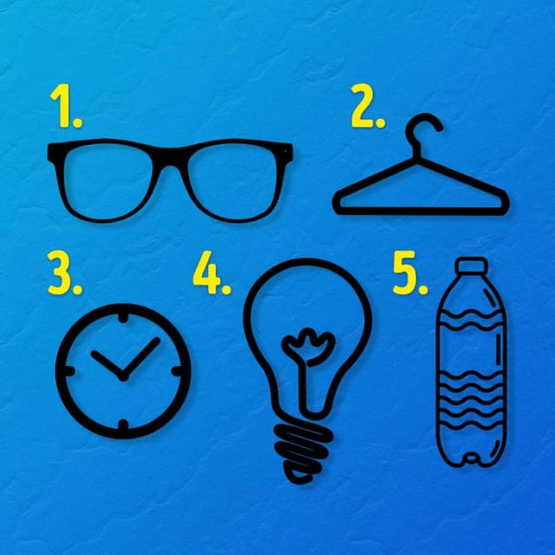
Megoldás:

Slide 14
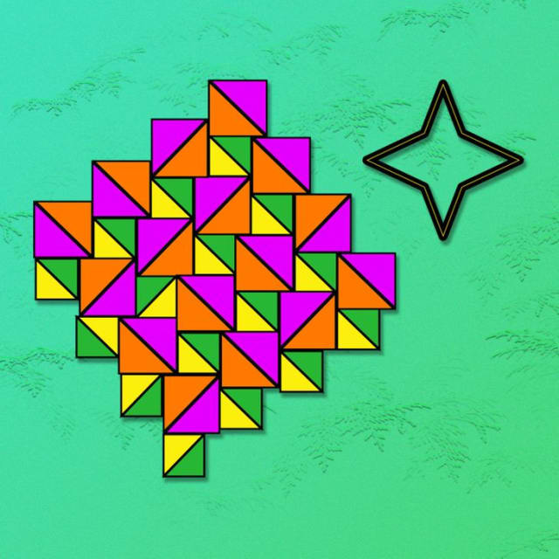
Hol rejtőzik a négyágú csillag?

Slide 15
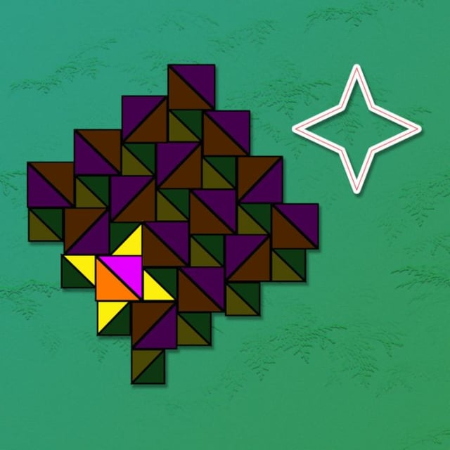
Megoldás:

Slide 16

Hány kocka van a képen?

Slide 17
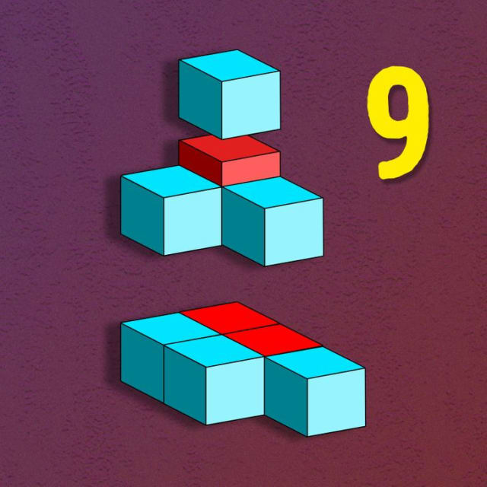
Megoldás:

Slide 18
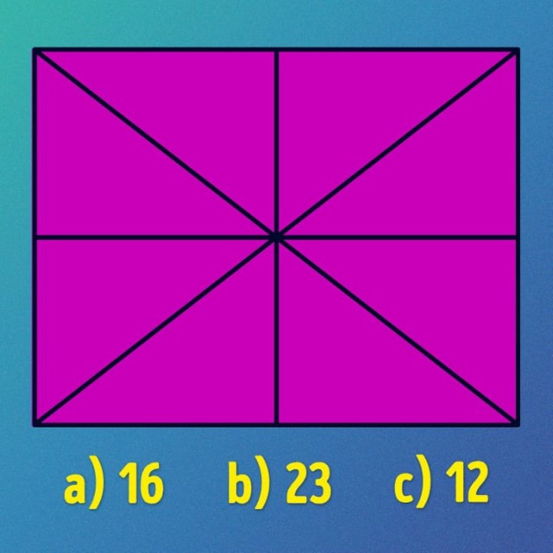
Hány háromszöget látsz?

Slide 19
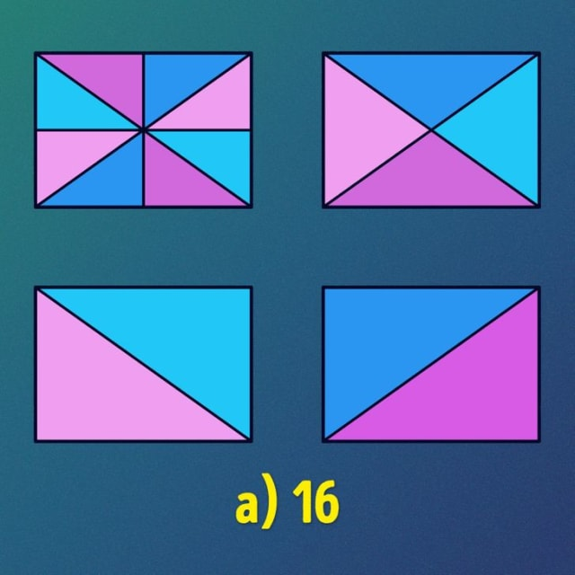
Megoldás:

